Slide 1
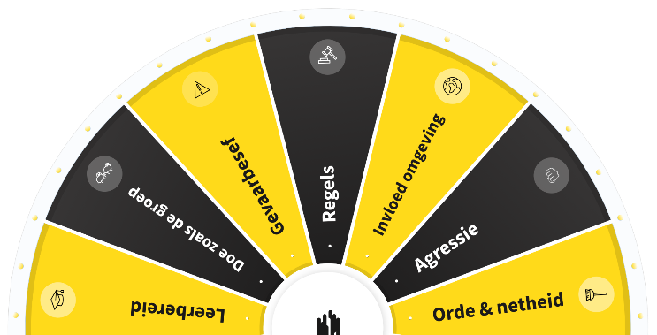
GÜVENLİK GÜNÜ GÜVENLİĞİ ARTTIRIN! HIZLANMAMIZA YARDIMCI OLACAK MISINIZ? 30 Mart 2022
İŞ İÇİN YOL HARİTASI
[Bu yol haritası sizin fikirlerinizle desteklenebilir]

Slide 2
GİRİŞ
Bizim için ve bizim adımıza çalışan tüm meslektaşlarımızın yaşayabileceği kazaları veya kişisel acıları önlemek için elimizden gelen her şeyi yaparız. Ayrıca, çalıştığımız çevreye zarar vermemek veya çalışmamız sonucunda üçünü tarafların kişiler yaralanmalara maruz kalmasını da önlemek istiyoruz.
Pratik olarak, güvenli çalışmada ısrarcı olmak bazen oldukça zordur. Çoğunlukla, bir işin hızlıca halledilebileceğini veya programı tamamlamanın güvenli çalışmaktan daha önemli olduğunu düşünüyoruz. Bunu biliyoruz ve kendi WAVE programımız ile daha güvenli çalışmak için çok çalışıyoruz.
Projelerimizde ve ofislerimizde ikilemleri çalışanlarla tartışmaya açık hale getirmek ilerlememize yardımcı olacaktır. Bu yüzden, bu yılın güvenlik gününde odak noktası, güvenlik ikilemleri, WAVE güvenlik değerleri ve WAVE kuralları, pratik örnekler ve bizim kendi güvenlik davranışlarımızdadır. Önceki yıllarda olduğu gibi, bu bir güvenlik oyunu oynanarak yapılacaktır.
Güvenliği arttırın! Hızlanmamıza yardımcı olacak mısınız?

Slide 3
GEÇMİŞ
Çoğu zaman, güvenlik konusu genellikle “öteki” ve güvenliğin zor tarafına odaklanılarak toplantılarda hızlı bir şekilde listede yanına işaret konulan bir şey olarak kabul edilir. Ancak, güvenlik açısından bizi neyin harekete geçirdiğine dair fikir edinmek ve belirli seçimleri neden yaptığımızı öğrenmek için güvenlik davranışını tartışmak daha önemlidir.
Güvenliği arttırın! Hızlanmamıza yardımcı olacak mısınız?

Slide 4
AMAÇ
Çeşitli konulara dayalı olarak iş yerinde güvenliği tartışın (WAVE kuralları - değerleri ve temel riskler). (Birbirinizin) güvenlik davranışına yönelik soruları cevaplayarak birbirinizin motivasyonları ve kişisel ikilemlerine dair fikir edinin.
Çeşitli konularda güvenlik farkındalığını arttırın.
İnsanları (daha fazla) güvenli çalışma konusundaki etkileri hakkında düşünmeye teşvik edin.
Güvenliği arttırın! Hızlanmamıza yardımcı olacak mısınız?

Slide 5
MESAJ
“Güvenlik algımızı nasıl arttırabiliriz? Bunun, güvenliği daha kişisel hale getirerek ve birbirimizle iletişim halinde kalarak gerçekleştirilebileceğine inanıyoruz”.
Güvenliği arttırın! Hızlanmamıza yardımcı olacak mısınız?

Slide 6
HEDEF GRUP
VolkerWessels şirketleri
Tüm VolkerWessels şirketlerinin (yabancı ülkelerdekiler de dahil) Güvenlik Gününe katılmaları zorunludur.
Kim Katılır?
Tüm çalışanlar.
Çalışan bağımsız yükleniciler.
Çalışan diğer ve ikincil personeller.
İsteğe bağlı fakat oldukça istenen: Alt yüklenicilerin ve diğer yüklenicilerin personelleri. VolkerWessels şirketleri bu hedef grubunu dahil edip etmeyeceklerine kendileri karar verirler.
Güvenliği arttırın! Hızlanmamıza yardımcı olacak mısınız?

Slide 7
MİNİMUM GEREKLİLİKLER
Aşağıdaki minimum gereklilikler karşılanmalıdır:
Güvenlik Günü, şirketlerin (proje) konumlarında veya ofis elemanları için, örneğin Teams aracılığı ile düzenlenir. Bu 30 Mart’ta düzenlenecek COVID-19 önlemlerine bağlıdır.
WAVE hızlandırıcı, en az 45 dakika ile bir saat arasında tartışılır. Toplamda, her oturum ortalama 60 dakika gerektirecektir.
Sunum temel olarak kullanılır. Tabii ki sunum şirketin bu gün boyunca tartışmak istediği diğer güvenlik konuları ile de desteklenebilir.
Her VolkerWessels şirketi bu günün diğer detaylarını kendileri belirler.
Güvenliği arttırın! Hızlanmamıza yardımcı olacak mısınız?

Slide 8
KAYNAKLAR
Poster, ön davetiye posteri, Masaüstü ön davetiye, talimat kılavuzu, başlangıç sunumu (animasyon dahil) ve dijital güvenlik oyunu.
WAVE hızlandırıcı kart oyunu ve yanındaki yırtmalı takvim, 2022 Mayın ayının ilk hastasında şirketlerle paylaşılacaktır.
Güvenliği arttırın! Hızlanmamıza yardımcı olacak mısınız?

Slide 9
OLASI DETAYLAR - OFİS
Ofis personelinin yönetim kurulu veya yönetim idaresi tarafından başlama Programın gücü personel arasında bir tartışma başlatmasıdır. Bu bizim gerçekten güvenlik hakkında konuşmamızı sağlar. Herkesin güvenli çalışma ve kazaları önleme konusunda etkisi olduğuna inanıyoruz. Güvenlik sadece inşaat alanı ile sınırlı değildir.
Gerekli aletler Projektör, laptop, ses ve başlangıç sunumu. NOT: Dijital güvenlik oyunu sadece Chrome üzerinden erişilebilir, Internet Explorer üzerinden değil.
Güvenliği arttırın! Hızlanmamıza yardımcı olacak mısınız?

Slide 10
OLASI DETAYLAR - PROJE
Toplantı (proje) konumları Güvenlik günü düzenlenmesi için idare ve kurul ziyaret projeleri. İdarenin ve kurulun birden çok projeyi ziyaret etmesi muhtemeldir. VolkerWessels şirketi bunu belirleyecektir.
Programın gücü personel arasında bir tartışma başlatmasıdır. Bu bizim gerçekten güvenlik hakkında konuşmamızı sağlar.
Gerekli aletler Projektör, laptop, ses ve başlangıç sunumu. NOT: Dijital güvenlik oyunu sadece Chrome üzerinden erişilebilir, Internet Explorer üzerinden değil.
Güvenliği arttırın! Hızlanmamıza yardımcı olacak mısınız?

Slide 11
DEĞERLENDİRME VE GERİ BİLDİRİM
Şirketiniz içerisinde (minimum):
Birlikte WAVE hızlandırıcı oynamak nasıldı?
Ne öğrendiniz?
Yarın iş yerinde neleri farklı yapacaksınız?
VolkerWessels şirketlerinden VolkerWessels’a geri bildirim:
Resmi geri bildirim gerekmemektedir. Katılımcılardan resimler ve alıntılar almak ister misiniz?
Şirketiniz içerisinde veya örneğin şirketiniz içindeki veya eğitmenden gelen diğer sonuçlar her zaman memnuniyetle karşılanır. Hem de çok!
Bunu veiligheid@volkerwessels.com adresine mail atın.
Güvenlik gününden en az 3 hafta sonra, VolkerWessels geri bildirimi gün içerisinde sağlayacaktır.
Güvenliği arttırın! Hızlanmamıza yardımcı olacak mısınız?

Slide 12
HAZIRLIKLARDA BAŞARILAR!
Güvenliği arttırın! Hızlanmamıza yardımcı olacak mısınız?

